Slide 1

BIOLOGIYA
9-sinf
Mavzu:
Noallel genlarning o‘zaro ta’siri. Komplementar. Epistaz

Slide 2
Dars mazmuni
Noallel genlarning komplementar ta’siri.
Noallel genlarning epistaz ta’siri.

Slide 3
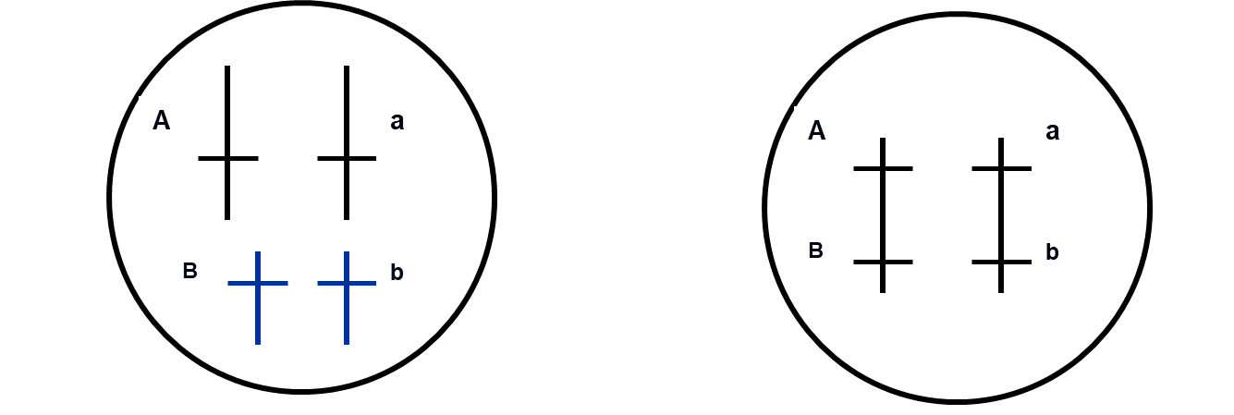
Noallel genlarning o‘zaro ta’siri
Organizmlardagi belgilar G.Mendel qonunida ko‘rsatilganidek faqat bitta gen ta’sirida emas, balki bir necha juft noallel genlarning o‘zaro ta’sirida ham irsiylanadi.
Noallel genlar xromosomalarning har xil lokuslarida joylashgan va har xil oqsillar sintezini ta’minlovchi genlardir.

Slide 4
Noallel genlarning o‘zaro ta’siri
Noallel genlarning o‘zaro ta’siriga:
epistaz
polimeriya
komplementarlik

Slide 5
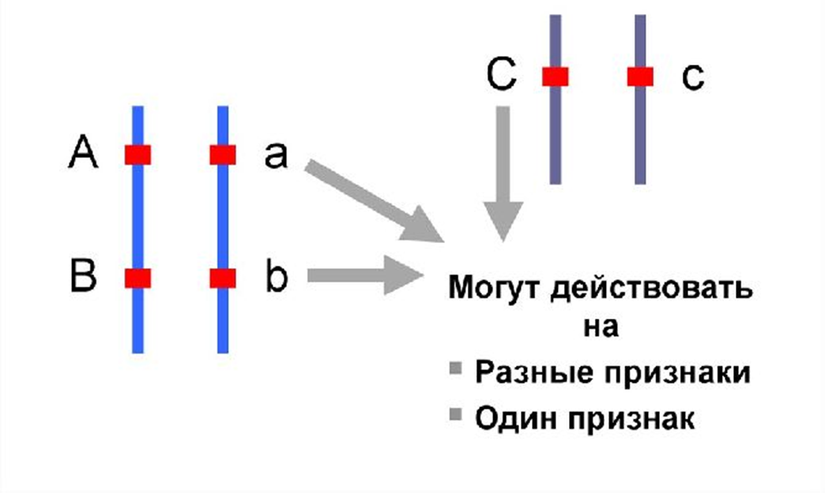
Noallel genlarning komplementar ta’siri
Komplementariya so‘zi inglizcha «complement» – to‘ldirish degan ma’noni anglatadi. Noallel genlar birbirini to‘ldirishi natijasida yangi belgi rivojlanadi.
Belgining rivojlanishiga ta’sir etuvchi noallel genlarning ta’siri tufayli
F2 avlodida belgilarning ajralishi
9 : 7; 9 : 6 : 1; 9 : 3 : 4; 9:3:3:1 nisbatda bo‘ladi.

Slide 6
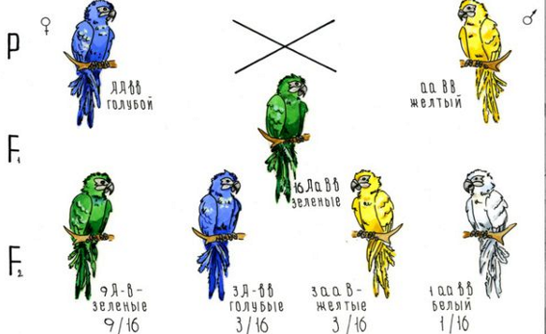
Noallel genlarning komplementar ta’siri
Masalan, noallel genning har biri mustaqil ravishda yangi belgini yuzaga chiqarsa, F2 da ajralish 9:3:3:1 nisbatda bo‘ladi.
Komplementar irsiylanishga misol qilib qush boquvchi havaskorlarga tanish bo‘lgan avstraliya xoldor to‘tilarining pat rangining irsiylanishini olish mumkin.

Slide 7
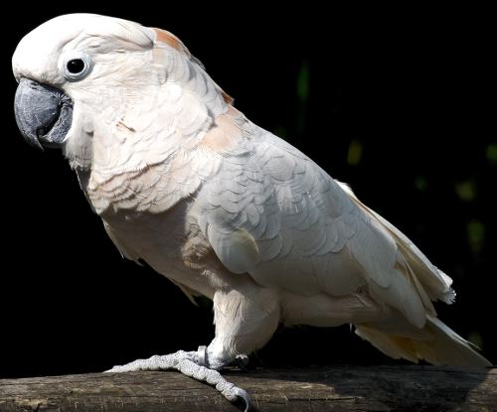
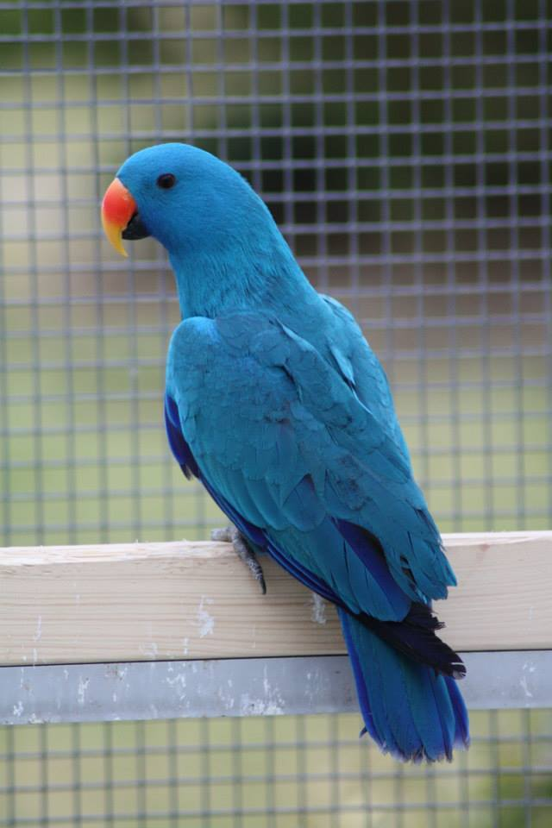
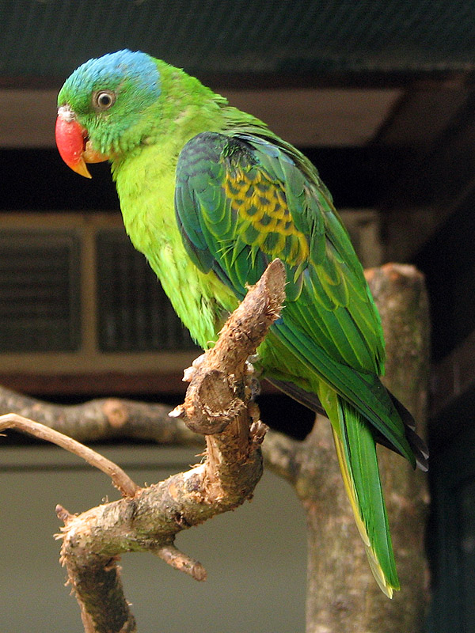
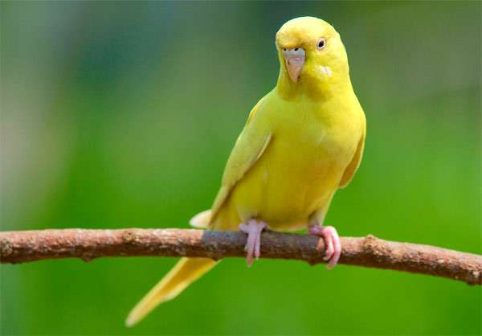
Noallel genlarning komplementar ta’siri
Xoldor to‘tilarning pat rangi oq, sariq, havorang, yashil bo‘ladi. Agar havorang patli to‘ti oq patli to‘ti bilan chatishtirilsa, birinchi avlodda patning havorang belgisi dominantlik qiladi.

Slide 8
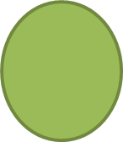
Noallel genlarning komplementar ta’siri
Birinchi avloddagi erkak va urg‘ochi havorang to‘tilar o‘zaro chatishtirilsa, olingan F2 avlod to‘tilari orasida esa 75% havorang, 25% oq rangli bo‘ladi. Xuddi shunday holatni biz sariq patli to‘tilar bilan oq patli to‘tilarni chatishtirganda ham ko‘ramiz.
Bu tajribada birinchi avlod to‘tilari sariq patli bo‘lib, ularning erkak, urg‘ochilari birbirlari bilan chatishtirilsa, hosil bo‘lgan ikkinchi avlodda 75% to‘tilar sariq, 25% to‘tilar oq patli bo‘ladi.
75 %
25 %

Slide 9
Noallel genlarning komplementar ta’siri
Har ikki tajriba tafsilotini tahlil qilib, xoldor to‘tilarda pat rangi bittadan gen ta’sirida rivojlanadi degan xulosaga kelish mumkin.
Ammo mazkur xulosa havorang patli to‘tilar bilan sariq patli to‘tilarni chatishtirishda o‘z tasdig‘ini topmaydi. Chunki keyingi chatishtirishdan olingan birinchi avlod to‘tilarining pati yashil rangda bo‘ladi.
Ularning erkak va urg‘ochilarini chatishtirib olingan ikkinchi avlodda esa xuddi diduragay chatishtirishga o‘xshash 4 ta fenotipik sinf, ya’ni
9 ta yashil, 3 ta havorang, 3 ta sariq, 1 ta oq patli to‘tilar rivojlanadi.

Slide 10
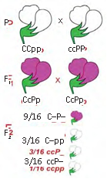
Noallel genlarning komplementar ta’siri
Dominant allel bo‘lmagan genlar alohida-alohida mustaqil ravishda belgiga ta’sir ko‘rsata olmasa, F2 da 9:7 nisbatda ajralish beradi.
Xushbo‘y no‘xat o‘simligining fenotip jihatdan o‘xshash oq gulli, lekin genotip bo‘yicha farq qiluvchi navlari chatishtirilganda shunday natija olingan.

Slide 11
Noallel genlarning komplementar ta’siri
Komplementar genlar mustaqil ravishda u yoki bu belgini yuzaga chiqarsa, F2 da fenotip bo‘yicha 9:6:1 nisbatda ajralish kuzatiladi.

Slide 12
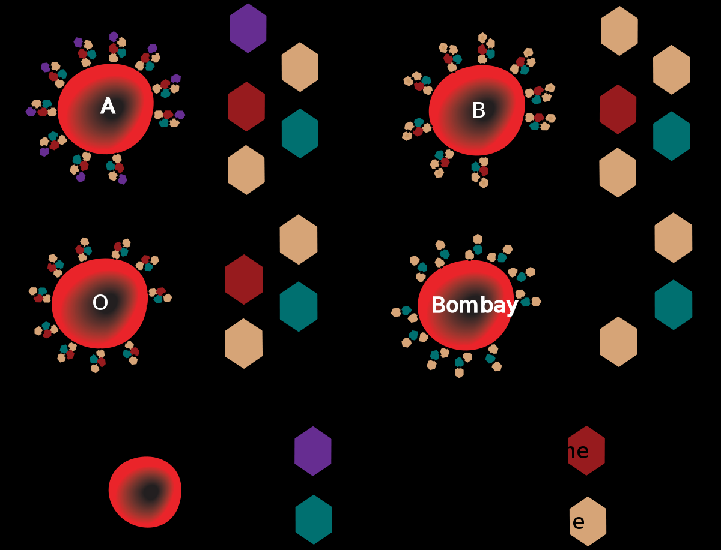
Noallel genlarning epistaz ta’siri
Noallel genlarning biri ikkinchisi ustidan dominantlik qilib, uning fenotipda namoyon bo‘lishiga to‘sqinlik qilishi noallel genlarning epistatik irsiylanishi deyi ladi.
O‘ziga allel bo‘lmagan bironta genning ta’sirini bo‘g‘adi gan, ya’ni ustunlik qiladigan gen epistatik (ingibitor) gen hisoblanadi.

Slide 13
Noallel genlarning epistaz ta’siri
Agar dominant gen ustunlik qilsa dominant epistaz, retsessiv gen ustun bo‘lsa retsessiv epistaz deyiladi. Dominant epistazda ingibitor genlar sifatida dominant genlar ishtirok etadi.
Dominant epistazda F2 da belgilarning fenotip bo‘yicha 13:3 va 12:3:1 nisbatda ajralishi kuzatiladi.

Slide 14
Mustaqil bajarish uchun
1. Hushbo‘y no‘xat o‘simligi gultojibarglarining qizil bo‘lishi dominant gen ta’sirida ro‘y beradi. Digeterozigota qizil gulli hushbo‘y no‘xat 2 noallel gen bo‘yicha gomozigota bo‘lgan oq gulli retsessiv hushbo‘y no‘xat bilan chatishtirilgan.
F1 ning genotip va fenotipini toping.
Fen: qizil oq
P gen: AaBb x aabb
Gam: AB ab
Ab
aB
ab
F1 AaBb, Aabb, aaBb, aabb
Qizil, oq , oq, oq
Javob: genotip: AaBb, Aabb, aaBb, aabb
Fenotip: Qizil, oq , oq, oq

Slide 15
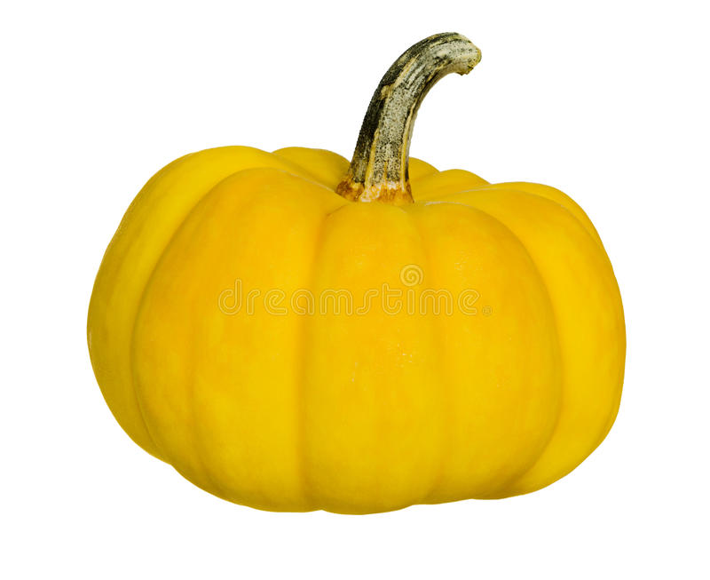
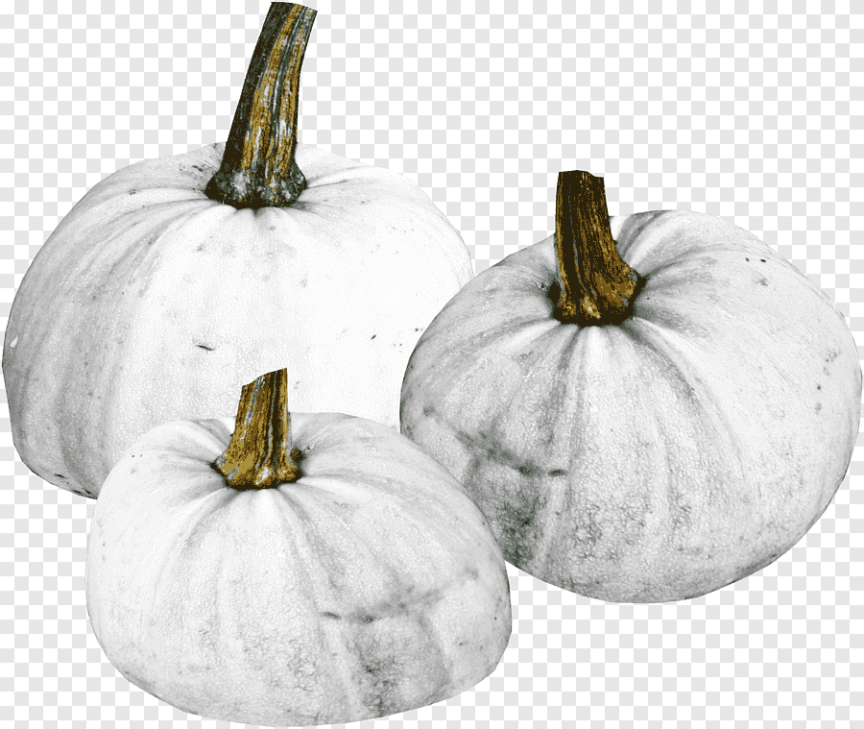
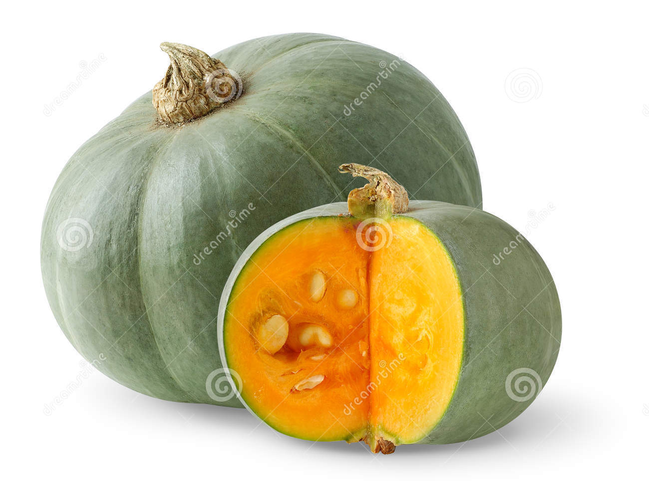
Mustaqil bajarish uchun
Qovoq mevasining oq rangi –W, sariq rangi –Y, yashil rangi -y gen bilan ifodalanadi. W geni dominant ingibitor vazifasini bajaradi.
Quyidagicha genotipga ega qovoqlar chatishtirilsa, ularning fenotipi qanday bo‘ladi?

Slide 16

Mustaqil bajarish uchun topshiriq
Ikkita sariq rangli qovoqlar chatishtishtirilgan.
3:1 nisbatda sariq va yashil qovoqlar hosil bo‘lgan.
Chatishtirishda ishtirok etgan qovoqlarning genotipini toping.

